Slide 1
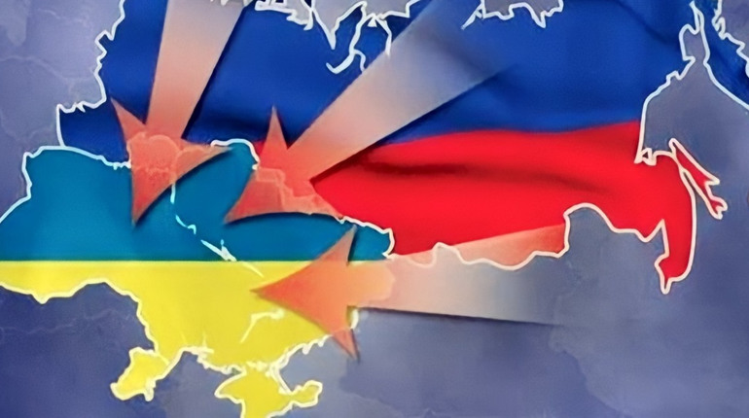
Російсько-українська війна

Slide 2
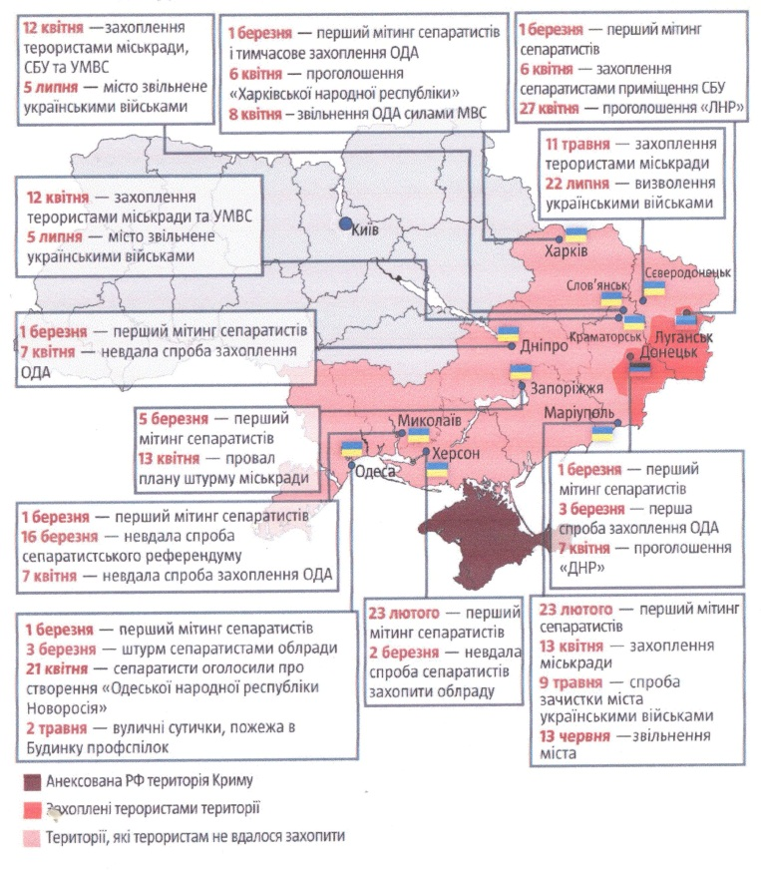
Спроби дестабілізації ситуації в Україні
Одночасно з подіями у Криму, Росія намагалася дестабілізувати ситуацію у східних та південних областях України.
Вже з 1 березня проросійські маргінальні організації організовували вуличні акції з вимогами вступу до Митного Союзу та з критикою подій у Києві.
Були спроби захоплення органів державної влади, однак у цілому українським правоохоронцям вдавалося утримувати ситуацію під контролем.
Частина провокаторів була заарештована.

Slide 3
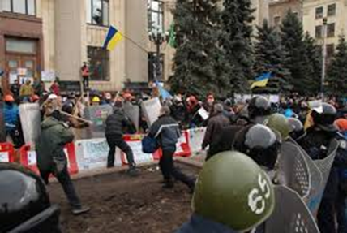
Спроби дестабілізації ситуації в Україні
Після загарбання Криму Росія перейшла до реалізації проєкту “Новоросія”.
На початку квітня була інспірована хвиля вуличних акцій, були захоплені адміністративні будівліі
У цих антидержавних акціях брали участь не лише місцеві проросійські агенти впливу та політичні маргінали, але й безпосередньо російські громадяни, у тому числі співробітники російських спецслужб.
При цьому змінився характер гасел – вони стали відверто антиукраїнськими та сепаратистськими.
Захоплення будівлі Харкіської ОДА.
7 квітня 2014 р.

Slide 4
Спроби дестабілізації ситуації в Україні
Маргінальна група –
(від лат. marginalis – той, хто знаходиться з краю) – група людей, які не визнають та відкидають певні цінності та загальноприйняті норми і правила поведінки та утверджують свою власну систему норм і цінностей.

Slide 5
Спроби дестабілізації ситуації в Україні
Проєкт “Новоросія” –
план Росії поширити свій вплив на анексовані Російською імперією у XVIII ст. землі, які складають сучасну південно-східну частину України.

Slide 6
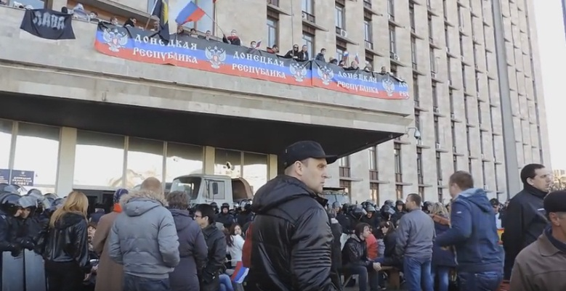
Проєкт “Новоросія”: спроби реалізації
На Луганщині та Донеччині із середини квітня загони терористів уже захоплювали адміністративні будівлі в населених пунктах поза обласними центрами та тероризували місцеве населення.
Почався терор і вбивства прихильників єдиної України.
Сепаратисти проголошували самозвані “республіки”, маючи щонайменше по кілька тисяч прибічників на вулицях.
Захоплення будівлі Донецької ОДА. 7 квітня 2014 р.
.

Slide 7
Початок антитерористичної операції
У відповідь на терор в середині квітня в Україні оголошено про початок проведення антитерористичної операції (АТО), у квітні 2018 р. переформатованої в Операцію об'єднаних сил (ООС).
При цьому, на відміну від бойовиків, українські війська уникали широкомасштабних воєнних операцій, які б призводили до втрат серед мирного населення та руйнування інфраструктури.
Десантники 95-ї аеромобільної бригади під час антитерористичної операції. Літо 2014 р.

Slide 8
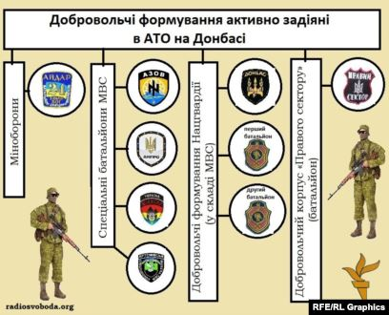
Добровольчі батальйони
Військові, поліцейські та парамілітарні формування, створені в 2014 р. на добровільних засадах для захисту України від російської агресії.
Найбільші з них – Добровольчий український корпус (ДУК), «Правий сектор», «Айдар», «Азов», «Дніпро 1», «Донбас», «ОУН».
Вони брали участь у багатьох бойових операціях російсько – української війни.

Slide 9
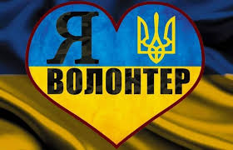
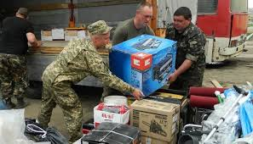
Забезпечення ЗСУ, добробатів, Нацгвардії продуктами харчування, обмундируванням, медикаментами, технікою тощо.
Допомога пораненим у лікуванні та реабілітації.
Ресурсна і соціально – правова підтримка внутрішньо переміщених осіб з Криму і зони АТО

Slide 10
Волонтер, або доброволець, — це людина, яка за власним бажанням готова витратити свої сили, час і талант на користь суспільству або конкретній людині, не чекаючи винагороди.

Slide 11
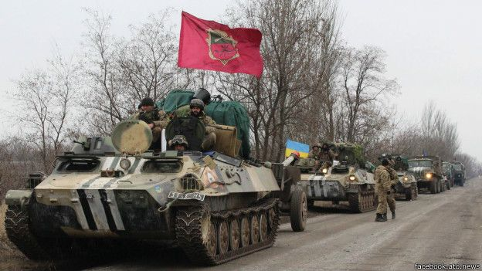
Добровольчі батальйони як форма самоорганізації суспільства
Значну роль у протидії терористам відіграли добровольчі батальйони, сформовані з активістів Євромайдану і небайдужих громадян.
Саме добровольчі підрозділи наочно продемонстрували Путіну, що українське суспільство здатне до найвищих форм самоорганізації.
37-й батальон териториальної оборони Запорізької області на марші. Лютий 2014 р.

Slide 12
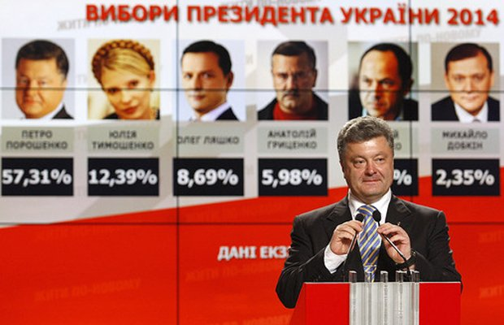

Slide 13

Готовність української влади до врегулювання конфлікту
Мирний план врегулювання конфлікту від української влади
амністія українським громадянам, не причетним
до загибелі військовослужбовців і мирних жителів та тих, які не фінансували терористів;
формування коридору на українсько-російському кордоні для повернення російських військ і найманців додому;
дострокові місцеві вибори, щоб населення обрало місцеві органи влади;
децентралізація влади в регіоні;
гарантії вільного використання мов, повагу до права місцевих громад на власні особливості історичної пам’яті, пантеон героїв, релігійні традиції;
вкладення інвестицій в економічну реконструкцію Донбасу та створення нових робочих місць.

Slide 14
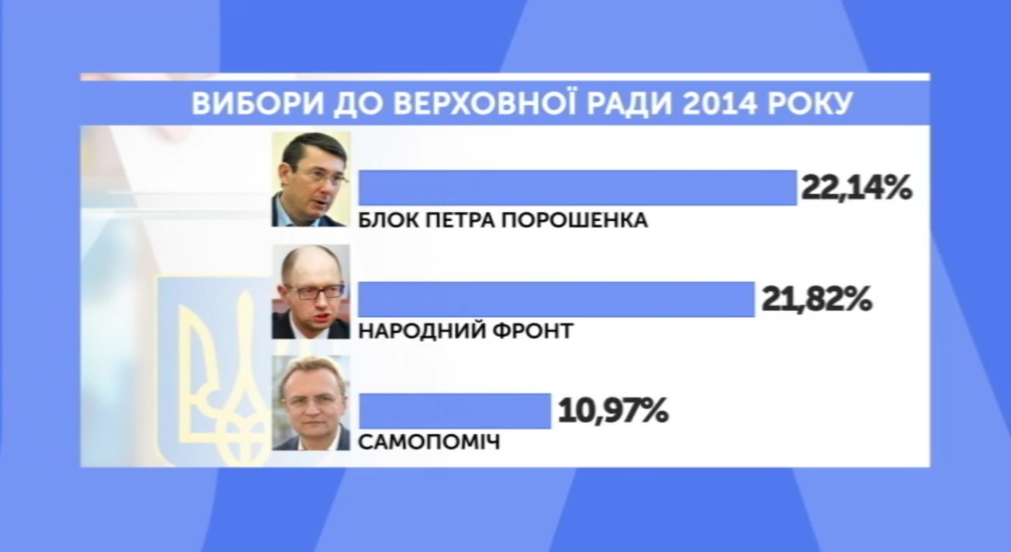

Slide 15
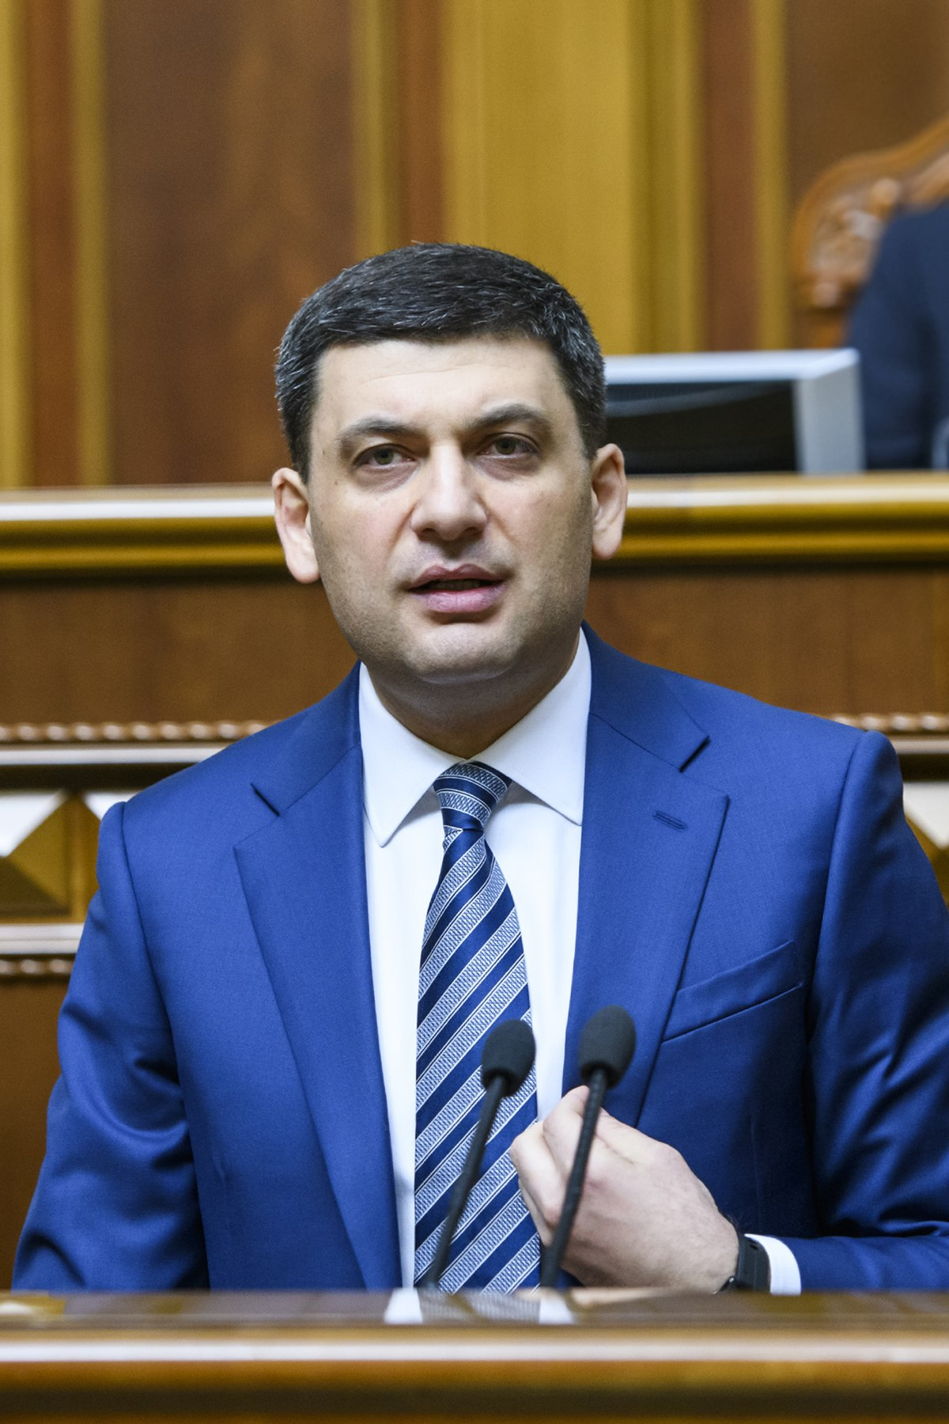
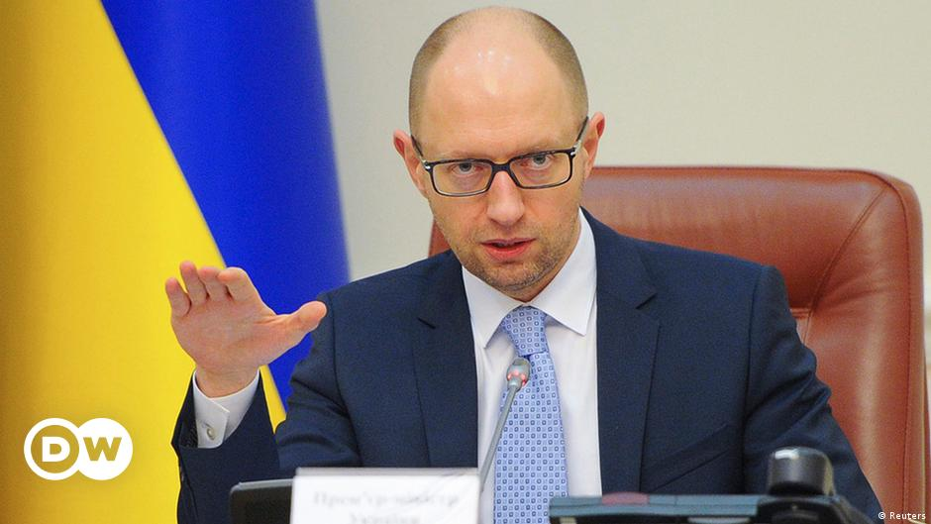

Slide 16

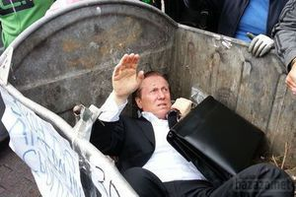

Slide 17
Проміжний підсумок
Українська влада повсякчас демонструвала готовність до політичного врегулювання конфлікту.
Однак оскільки це не влаштовувало Росію, очільники квазіреспублік подібні пропозиції відкидали.

Slide 18
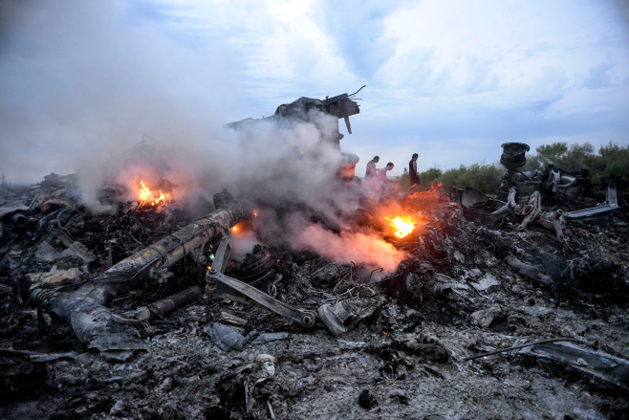
Заборонені методи ведення війни в дії
17 липня 2014 р. неподалік Донецька впав цивільний пасажирський літак компанії Malaysia Airlines, що виконував регулярний рейс МН17 з Нідерландів до Малайзії, внаслідок чого загинуло 298 осіб.
Місце падіння і уламки збитого літака Boeing 777 рейсу МН17.
17 липня 2014 р.

Slide 19
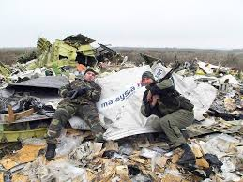
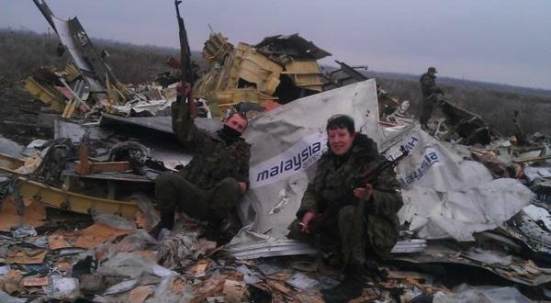
Особливий цинізм окупантів
Проросійські бойовики спочатку заявили, що збили літак, а потім відмовилися від своїх тверджень.
Проросійські бойовики на місці падіння малайзійського лайнера.

Slide 20
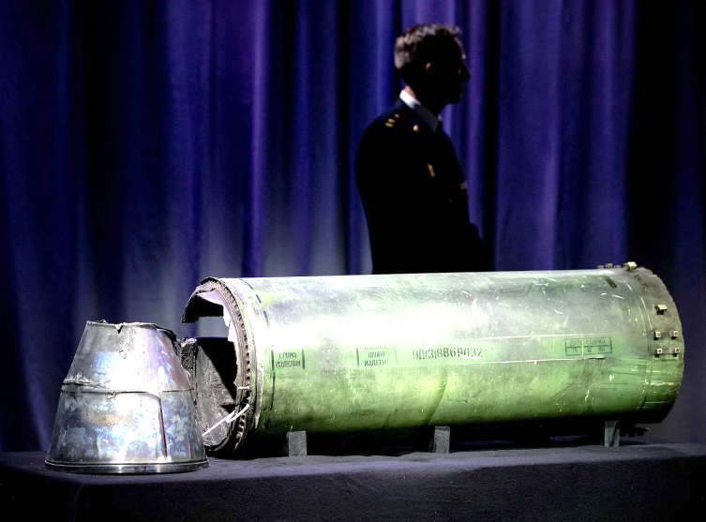
Правда завжди правда
Міжнародне розслідування встановило, що літак було збито зенітним ракетним комплексом “Бук” російського виробництва, завезеним у зону збройного конфлікту з Росії.
Уламки ракети, випущеної з комплексу “Бук”, представлені слідчими Об'єднаної слідчої групи (JIT) під час брифінгу в Бунніку, Нідерланди.
24 травня 2018 р.

Slide 21
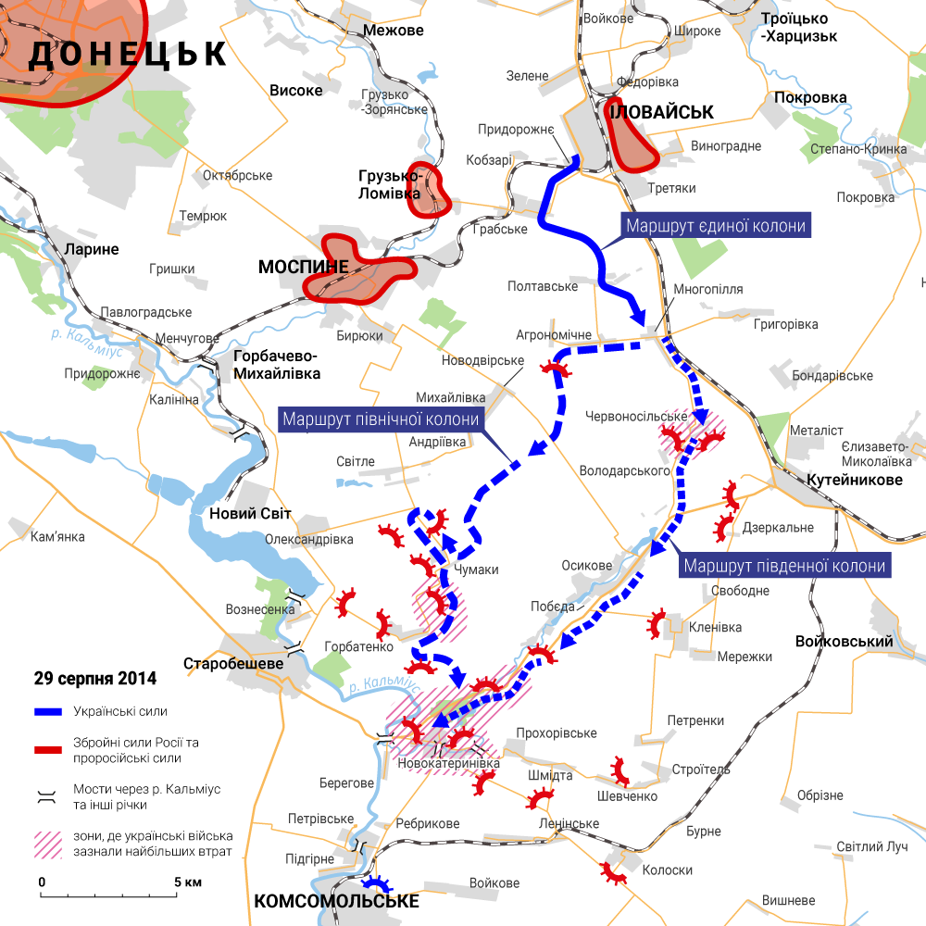
Операція з визволення Донбасу
1 липня 2014 р. розпочалась повномасштабна військова операція з контрнаступу та ізоляції зони конфлікту від військового забезпечення з боку РФ. Були звільнені Слов’янськ, Краматорськ, Лисичанськ тощо.
З середини серпня 2014 р. наступ української армії блокувався контратакою терористів та частин російських військ.
24 – 30 серпня 2014 р. під Іловайськом російські війська взяли в оточення й обстріляли близько 600 українських вояків; 186 з них загинули, сотні потрапили в полон.

Slide 22
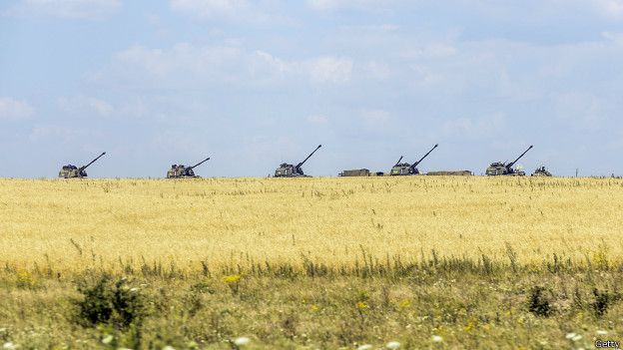
Так виглядало пекло: Іловайський “котел”
У важких кровопролитних боях наприкінці серпня 2014 р. частина українських військ була заблокована під містом Іловайськ.
Попри обіцянки, надані російськими військовими високопосадовцями щодо виходу українських військових з оточення зі зброєю, обидві колони військ були розстріляні російською артилерією.
Кількасот українських бійців загинули, ще кількасот потрапили у полон, де вони зазнали нелюдського поводження.
Російські війська на краях “коридору” під час виходу з Іловайська. Серпень 2014 р.
Фото GETTY

Slide 23
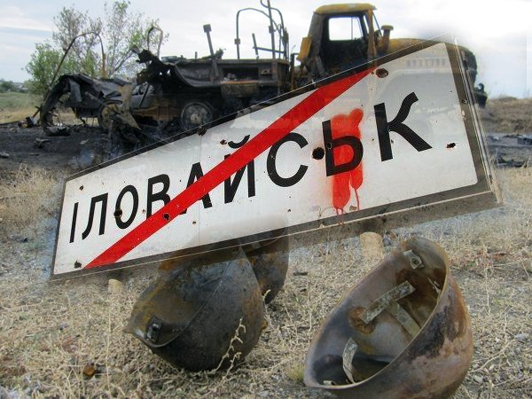
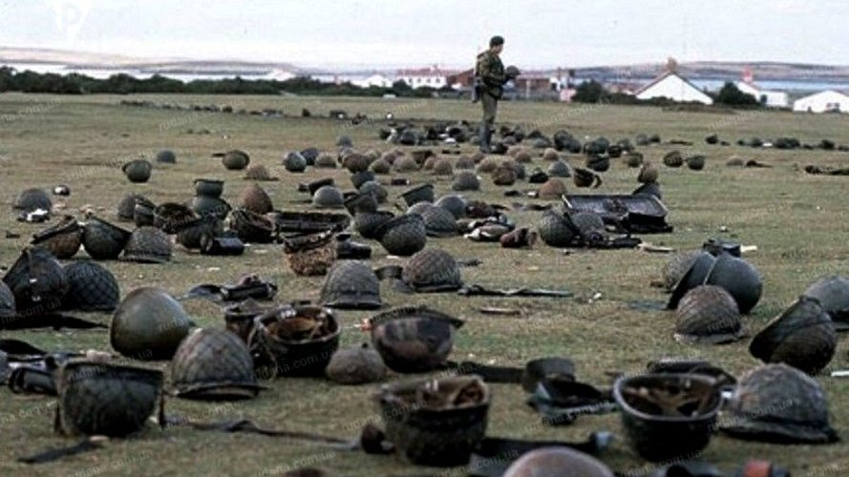

Slide 24
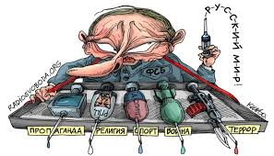
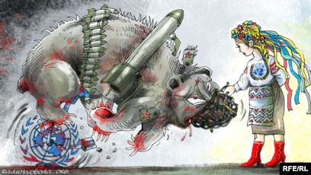
Гібридна війна
Початок конфлікту
У квітні – травні 2014 р. незаконні збройні формування, сили Федеральної служби безпеки (ФСБ) та Головного розвідувального управління (ГРУ) РФ здійснили захоплення органів місцевої влади та ключових об’єктів Донецької та Луганської областей.
Україна заявила про початок Антитерористичної операції (АТО) із залученням Збройних сил.
Росія не визнала свого вторгнення на Україну, хоча її частини беруть безпосередню участь у бойових діях зі своєї території та на території України. конфлікт отримав назву гібридної війни.
27 січня 2015 року Верховна Рада України визнала Росію агресором.

Slide 25
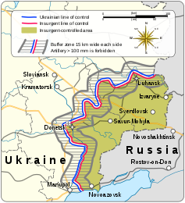
Спроби врегулювання конфлікту…
У вересні 2014 р. у Мінську Україна, Росія і ОБСЄ уклали угоди, за якими сторони мали припинити вогонь, відвести важке озброєння від лінії вогню та передати контроль за українсько-російським кордоном Україні.
Після складних переговорів українська влада погодилася надати частинам Донецької та Луганської областей, які опинилися під впливом проросійських сил, широке самоврядування.
Розмежування на Донбасі за Мінськими угодами

Slide 26
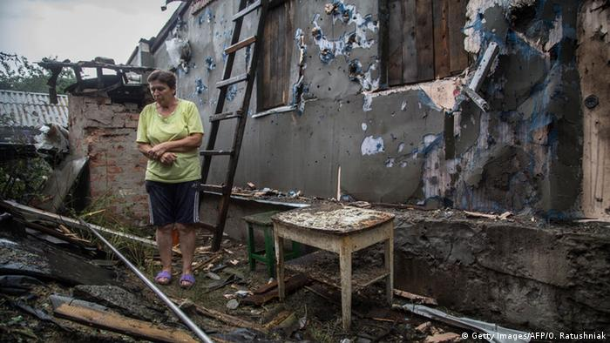
…та порушення угод Росією
Однак і цього разу Росія порушила угоду.
На український Донбас було введено тисячі одиниць російської військової техніки, Росія через своїх агентів продовжувала здійснювати терористичні акції та диверсії на території України, намагаючись створити атмосферу страху і невпевненості в українському суспільстві.
Господиня оглядає руїни будинку. Золоте, Луганська обл. Вересень 2015 р.

Slide 27
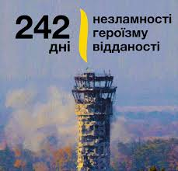
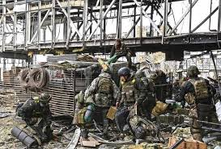
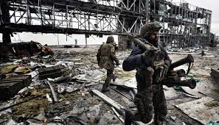
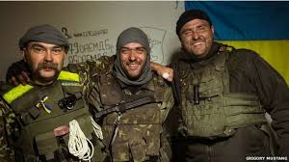
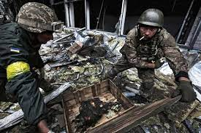
“Кіборги” Донецького аеропорту
Ще в травні 2014 р. терористи вперше спробували захопити Донецький аеропорт, але з великими втратами були вибиті українськими бійцями.
Вороги, а згодом і самі українці за незламність почали називати захисників Донецького аеропорту “кіборгами”.
Аеропорт, хоч і був вщент зруйнований і залишений українськими бійцями у січні 2015 р., став символом мужності українських воїнів.
Бойові будні захисників Донецького аеропорту

Slide 28
“Нормандський формат”
Нормандський формат –
(фр. format normand) - тип зустрічей у чотиристоронньому форматі (Україна – Німеччина – Франція - Росія), де обговорюються питання щодо Російської збройної агресії проти України та врегулювання ситуації на сході України.

Slide 29
“Нормандський формат”
Переговори і консультації просуваються дуже повільно і тяжко.
Росія наполягає на тому, що сторонами конфлікту на Донбасі є Україна та невизнані квазідержави.
Україна ж заявляє, що агресію проти неї вчинила Росія та пропонує визнати її стороною конфлікту, а не спостерігачем.

Slide 30
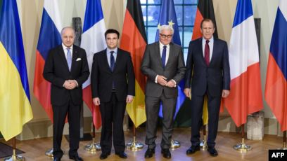
Нормандська четвірка
Назва формату походить від зустрічі глав цих чотирьох держав, котра вперше відбулася 6 червня 2014 року, в містечку Бенувіль, що в Нормандії (Франція), в рамках відзначення 70-річчя операції «Оверлорд» та відкриття так званого другого фронту Другої світової війни.
Наступна зустріч в такому ж форматі пройшла 16—17 жовтня в Мілані (Італія). Обидві зустрічі не ознаменувалися якимись суттєвими домовленостями.
Третя зустріч відбулася 11—12 лютого 2015 року в Мінську (Білорусь).
У червні 2014 року відбулись зустрічі Нормандської четвірки (Україна, Німеччина, Франція, Росія) з мирного врегулювання мирної ситуації на Сході за участі української сторони, міжнародних спостерігачів і РФ. Домовленості про припинення силового конфлікту виконані терористами не були.

Slide 31
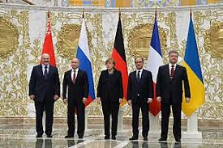
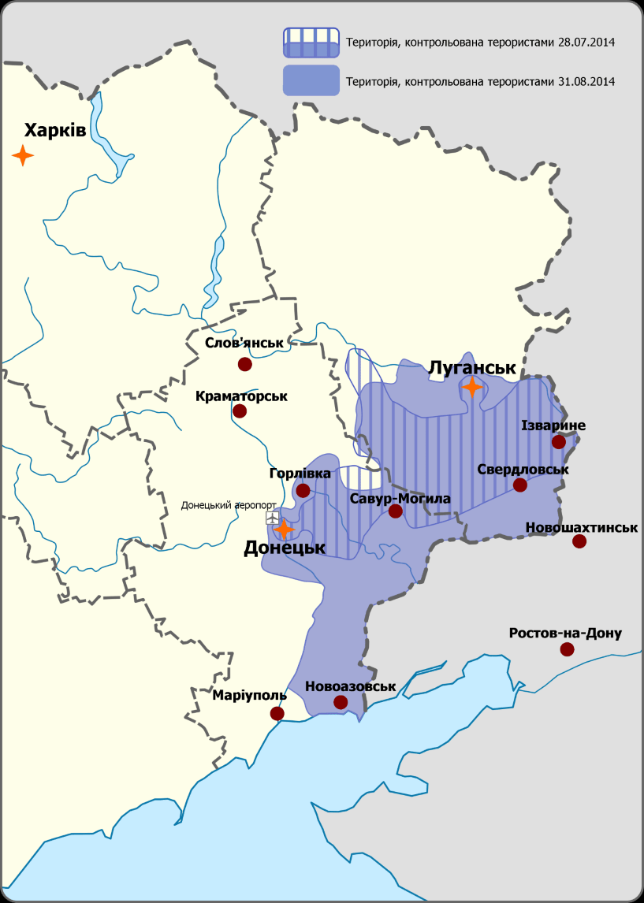
Мінські домовленості
(5вересня 2014 р.)
Двостороннє припинення вогню під контролем місії ОБСЄ.
Звільнення заручників і полонених.
Децентралізація влади через прийняття закону про особливий статус окремих районів Донецької та Луганської областей.
Амністія учасникам воєнних подій у донецькій та Луганській областях.
Виведення іноземної зброї та військових форсувань з території України.
Лінія розмежування визначена за станом на 19 вересня 2014 р.
Домовленості підписано представниками України, РФ та ОБСЄ.
Виконання угоди зірвано російсько – терористичною стороною, за час перемир’я до кінця листопада 2014 р. загинуло близько 1 тис. людей.

Slide 32
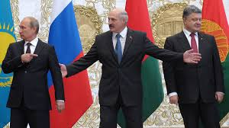
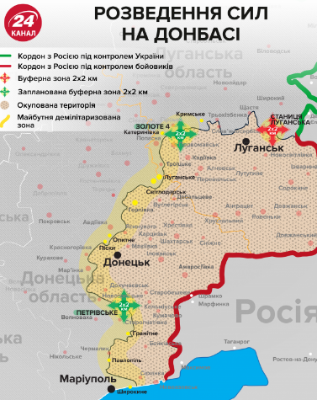
Мінськ -2
(11–12 лютого
2015 р.)
Припинення вогню з 15 лютого 2015 р.
Відведення важкої артилерії з обох сторін на 50 км під контролем місії ОБСЄ.
Звільнення та обмін полоненими і заручниками за принципом «усі на всі».
Повне відведення контролю України над державним кордоном з РФ до кінця 2015 р.
Виведення з України іноземних військових формувань, військової техніки та найманців.
Проведення в України конституційної реформи з метою децентралізації управління та надання особливого статусу окремим районам Донецької та Луганської областей.

Slide 33
Висновок
Всупереч ворожим підступам і пропаганді, в Україні зміцнилася національна єдність. У питаннях захисту країни людей не розділяли і не розділяють ні мова, ні релігія, ні етнічна належність.
Попри жертви та економічні проблеми багато людей усвідомили цінність власної держави й армії для захисту життя.

